Slide 1

A Neptunról általában – avagy mire jó a rendszer?
PTE RK Oktatási Igazgatóság
Tudásmegosztás
2023. május 10.
Vancsik Péter
tanulmányi rendszer szakértő

Slide 2



Mi jut eszedbe a tanulmányi rendszerről? Mi a feladata?
ⓘ Start presenting to display the poll results on this slide.

Slide 3
Mire használjuk? Kezeket fel!
a képzések megszervezésére (oktatásszervezés);
az oktatói munka hallgatói véleményezésének (OMHV/feedback) személyazonosításra alkalmatlan módon történő biztosítására;
felsőoktatási intézmény által foglalkoztatottak jogainak gyakorlása, kötelezettségeik teljesítése és az ezekhez kapcsolódó igazolások kiállítására;
a felsőoktatási információs rendszerrel elektronikus úton való kapcsolattartáshoz;

Slide 4
Nemzeti felsőoktatási törvény 108.§ 43a. definíció 2/1.
a felsőoktatási intézmény rendeltetésszerű működéséhez, a képzéshez, a kutatáshoz, a felsőoktatási kutatás-fejlesztési vállalkozási tevékenységhez és ezek külső kapcsolatainak megszervezéséhez,
a felsőoktatási intézmény iratkezelésének biztosításához,
a tanulmányi rendszer üzemeltetője, a miniszter, a hatóság és a fenntartó általi közvetlen intézményi, hallgatói, oktatói kommunikáció biztosításához,
az oktatói munka hallgatói véleményezésének személyazonosításra alkalmatlan módon történő biztosításához,
a munkáltatói jogok gyakorlásához, illetve a felsőoktatási intézmény által foglalkoztatottak jogainak gyakorlásához, kötelezettségeik teljesítéséhez és az ezekhez kapcsolódó igazolások kiállításához,
a jogszabályban meghatározott nyilvántartások vezetéséhez, a jogszabályban, illetve a felsőoktatási intézmény szervezeti és működési szabályzatában biztosított kedvezményekre való jogosultság megállapításához, elbírálásához és igazolásához,
a végzettek pályakövetése céljából adatvédelmi követelményekkel való összhangban kezelt személyes és különleges adatoknak a nyilvántartásához,

Slide 5
Nemzeti felsőoktatási törvény 108.§ 43a. definíció 2/2.
az elektronikus dokumentumok, a tárgyleírások, a mintatantervek, a kreditátviteli bizottság döntéseinek hiteles nyilvántartásához és változás követéséhez,
a zárt rendszerű elektronikus távolléti oktatás intézményi szintű biztosításához,
a SZEÜSZ, illetve KEÜSZ szolgáltatások eléréséhez,
a szakdolgozatok (diplomamunka) nyilvántartásához és elektronikus megőrzéséhez,
e törvény 3. melléklete szerint nyilvántartott adatok tárolásához és megőrzéséhez, valamint
a felsőoktatási információs rendszerrel elektronikus úton való kapcsolattartáshoz a felsőoktatási intézmény által használt intézményi alaprendszer a moduljaival és a kapcsolódó rendszerekkel együtt, amelyet úgy szükséges kialakítani, hogy az biztosítsa az ahhoz való egyenlő esélyű hozzáférést, továbbá minden kliensének, felhasználói felületének és a megvalósított funkcionalitásainak magyar nyelven is elérhetőnek kell lennie;

Slide 6
Tanulmányi rendszer vagy Neptun?
Neptun
Active Directory (központi azonosítás)
Moodle / Teams online csoportok
Unipoll (elektronikus vizsgáztatás)
Poszeidon (iratkezelés, dokumentum átadás)
Oktatói Teljesítmény Értékelési Rendszer (adatinterfész)
Pénzügyi rendszer (SAP), számlázás, kifizetés, bevétel kezelés
Finanszírozás (FIR jelentés, indikátor adatok)

Slide 7
Amiről nem beszélek…
Felhasználói réteg
Oktatói web
Hallgatói web
Kliens (asztali) alkalmazás
Középréteg
Alkalmazás szerver
Web-szerverek
Adatbázis réteg
Neptun adatbázis

Slide 8
Szoftver értékelés… A Neptun Peti szerint
Nyilvántartás
Oktatásfejlesztés
Adminisztrációs hatékonyság
Jogszabályi környezet
E-learning rendszer
Online platform
Oktatásszervezés
Tantervek kezelése
Tárgy-kurzus-oktató értkelése
Pénzügy, finanszírozás, tanulmányi nyilvántartás
Rugalmasság
Oktatás támogatás
Oktatói hallgatói kommunikáció
Dokumentum megosztás
Tanórán kívüli feladatok menedzselése

Slide 9
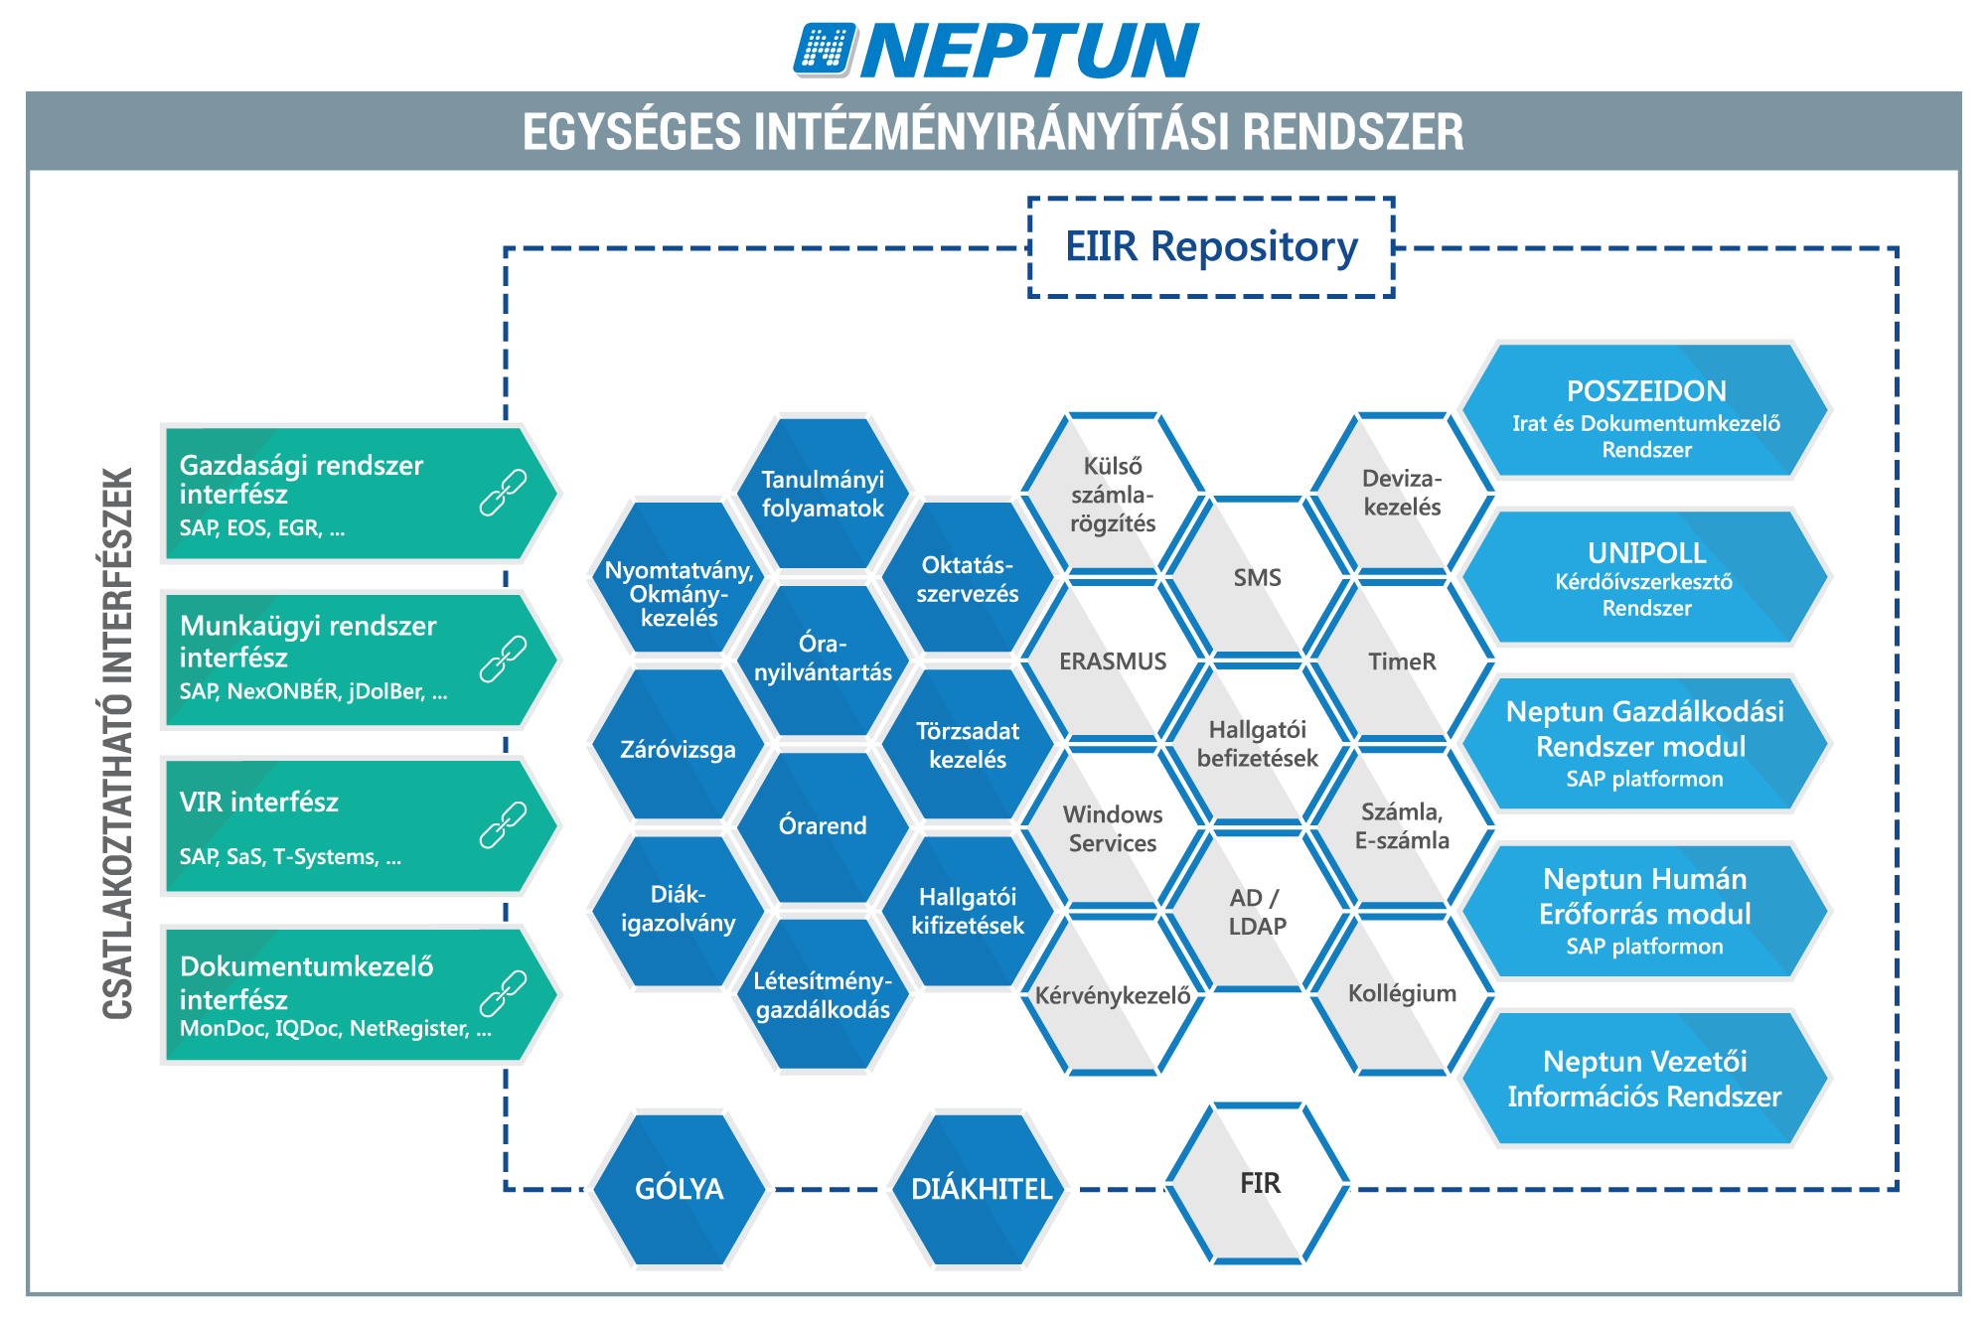

Slide 10

Amit nem használunk a Neptunból…
Erasmus jelentkezés és szerződésnyilvántartás
Óra nyilvántartás, katalógus vezetés modul
Időpontfoglalás modul
Oktató értékelés (TÉR) modul
Ingatlan riport (kancellári beszámoló,
Online oktatás támogatása (Cisco Webex Meeting)
Felnőttképzést támogató modul
Szakdolgozat plágium (szövegegyezőség) vizsgálat

Slide 11
Amit mindenki használ
Tárgy- és kurzusfelvétel
Vizsgajelentkezés
Térítési díj befizetés, ösztöndíj kifizetés
Neptun Meet Street (dokumentum kezelés)
Konzultáció kezelés, félévközi beadandók, feladatok
Rangsoros jelentkezés, várólista kezelés
Automatikus tiltások, jelentkezési feltétel kezelés
E-learning tananyagok kezelése (Nem! Nem a PPT!)

Slide 12
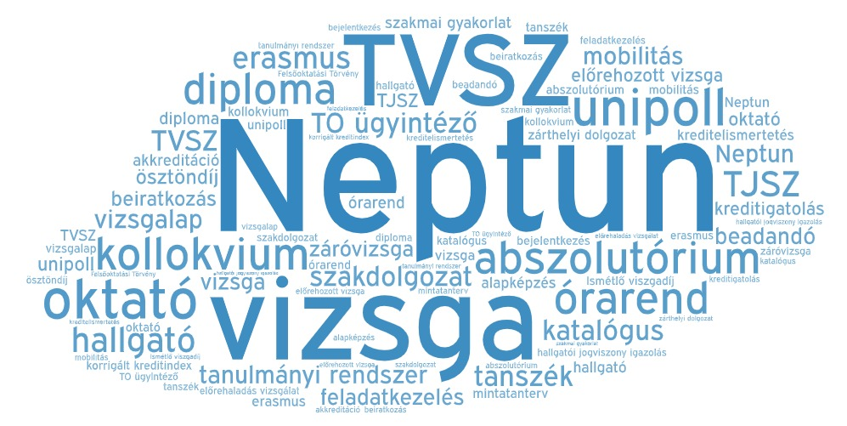
Amit mindenki használ

Slide 13
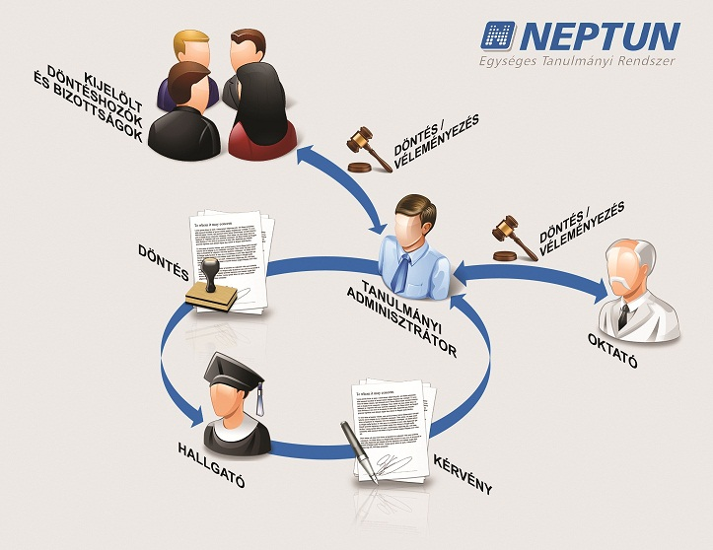
Kérvény- és űrlapkezelő modul
Az Egyetem által szabadon szerkeszthető elektronikus űrlapok, amit arra használunk amire csak akarunk:
Adatgyűjtésre zárt rendszerben (pl. hozzájáruló nyilatkozat tétel)
Hallgatói jelentkezés kezelésére (pl. szakirányválasztás)
Tanulmányi folyamatok menedzselésére (véleményezést, döntést igénylő jelentkezések kezelése)
  Dedikált kitöltői kör és időszak, valamint kitöltési feltételek meghatározása
  Automatikus határozat és bejegyzés generálás: adminisztráció és papír csökkentése
  Zárt kérvényfolyamat, a felelősök meghatározása: csak a Neptunba belépett felhasználó (tárgyfelelős, szakfelelős) végzi a bírálatot
  Automatikus adatrögzítés, adatmódosítás, pontszámítás
Beiratkozási lap (hallgatói jogviszony létrehozása)
Szociális ösztöndíj és más pályázatok
Modulhoz kapcsolódó jelentkezési eljárások: kollégiumi jelentkezés, szakdolgozat témajelentkezés
Igénylések: jogviszony igazolás igénylés, félév utólagos aktíválása/passziválása, extra vizsgalehetőség…
Erasmus+ admin pályázatok leadása (nem hallgatói!)
Szakmai gyakorlat/szakdolgozat bírálat (megadott szempontok szerinti pontozás)

Slide 14
Igazolások kiadása, nyomtatványok generálása
A végrehajtási kormányrendelet (vhr) által meghatározott tartalmú dokumentumok
Az Egyetem által meghatározott tartalmi, formai és eljárásrendi követelményeknek megfelelő dokumentumok
Hallgatói jogviszony igazolás
Kreditigazolás
Végbizonyítvány (igazolás)
Törzslap, törzslap-kivonat
Oklevél, oklevélmelléklet
Jelentkezési űrlapok (kérvény-nyomtatványok), határozatok: beiratkozási lap
A vhr által meghatározott dokumentumok módosított adattartalommal (erasmus transcript)

Slide 15
Unipoll
Általános kérdőív
Nyilvános, zárt rendszerű, vagy e-mail cím alapú lekérdezés, véleményezés
Mint a DPR, legutóbb lemorzsolódás vizsgálatra használtuk (EHÖK)
Oktatói Munka Hallgatói Véleményezése
Tárgy értékelő (tantárgy > kurzus > oktató lekérdezése)
Kurzus értékelő (kurzus > oktató lekérdezése)
Vizsgáztatás
Évközi feladatban vagy vizsgaidőpontban
Oktató értékelő (oktató > kurzus lekérdezése)
Előadás (óratartás) értékelés, vizsgatartás értékelés
Kérdésbankból összeállított random generált teszt, vagy csoportbontás
Nem csak zárt rendszerben hanem e-mail cím alapján is vizsgáztathatunk
OMHV extra
Intézményi szintű licensz kezelés: bárki használhatja
Korlátozott kitöltői hozzáférés (Neptun azonosítás)
Automatikus kiértékelés
  vizsga eredmény számolás és jegybeírás
  OMHV oktatói riport és intézményi szintű komplex export generálás

Slide 16
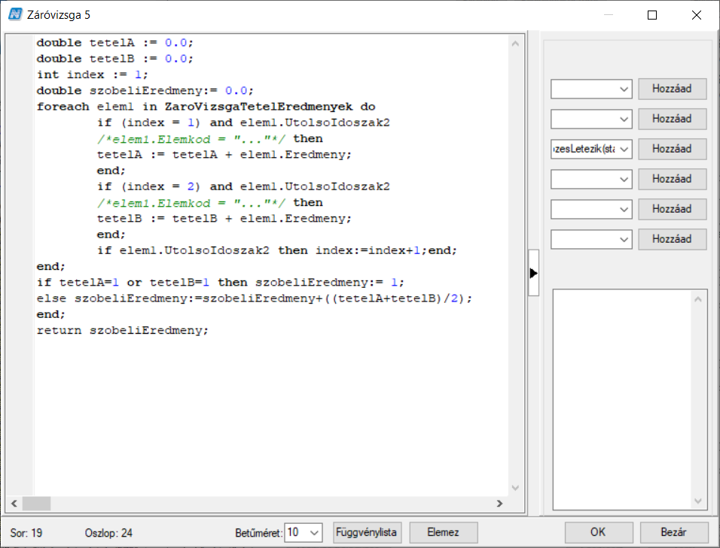
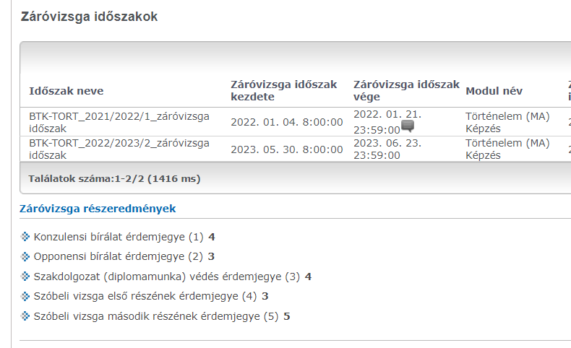
Záróvizsgáztatás
Jelentkezési feltételek kezelése
  Időszak jelentkezés
  Vizsgaidőpont jelentkezés
  Bizottság kezelés - beosztás
Tételsor és tételek rögzítése
Tételhúzás adminisztrálása
Záróvizsga eredmény számolás
Záróvizsga jegyzőkönyv nyomtatás

Slide 17
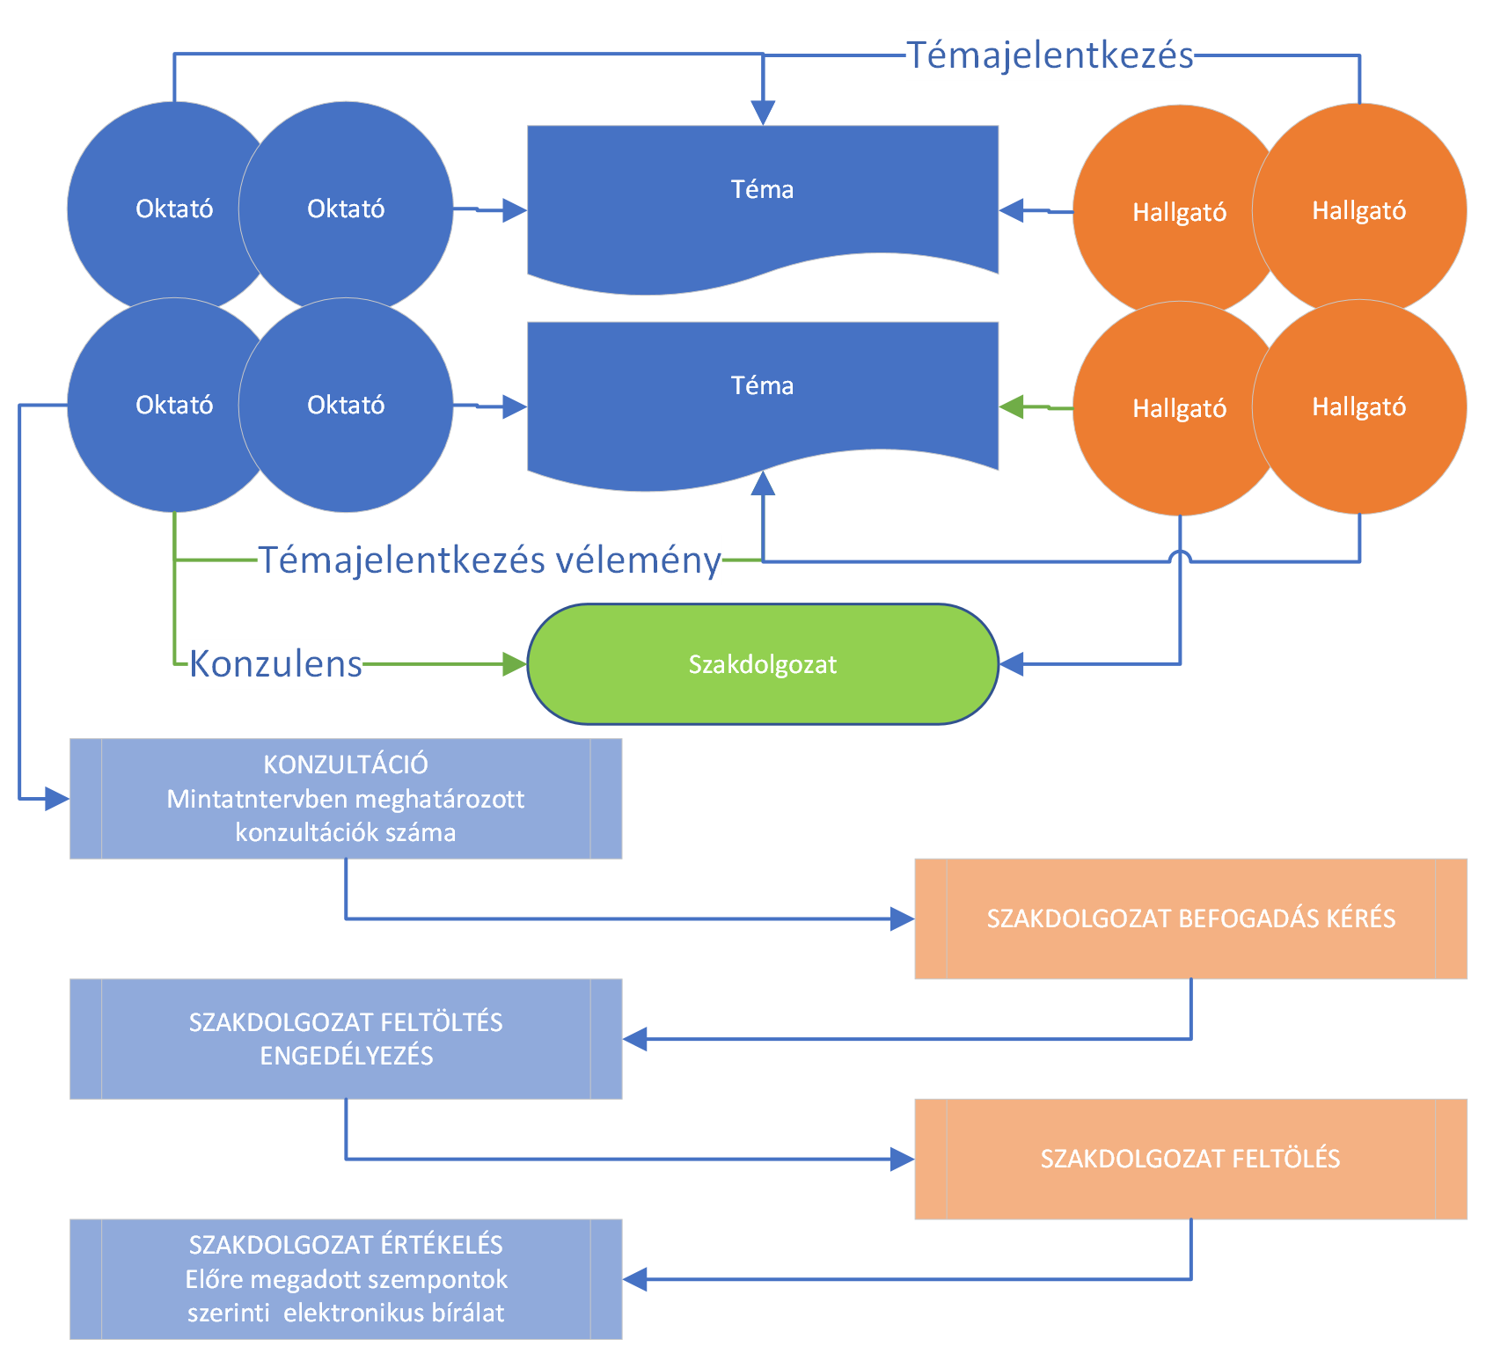
Szakdolgozat kezelés

Slide 18
Órarend kezelés
Hallgatói tájékoztatás
Oktatói óraterhelés
+ Hallgatói óraterhelés???
Teremfoglaltság
-> létesítménygazdálkodás
Katalógus vezetés + oktatói jelenlét rögzítés
-> oktatói mentesítés
Terem órarend nézet
Intézményi órarend

Slide 19
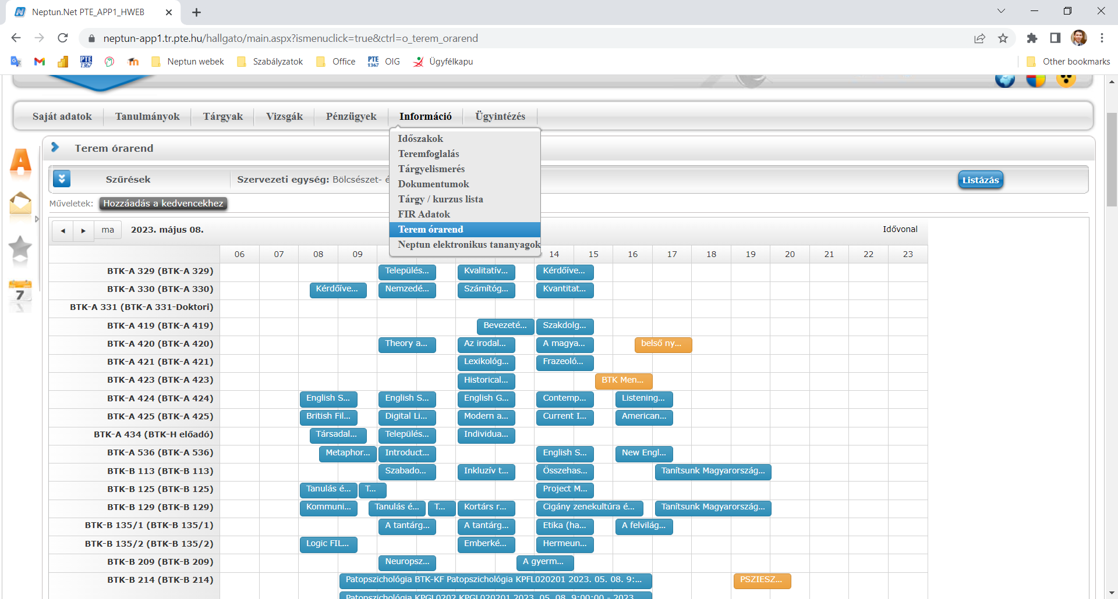
Terem órarend

Slide 20
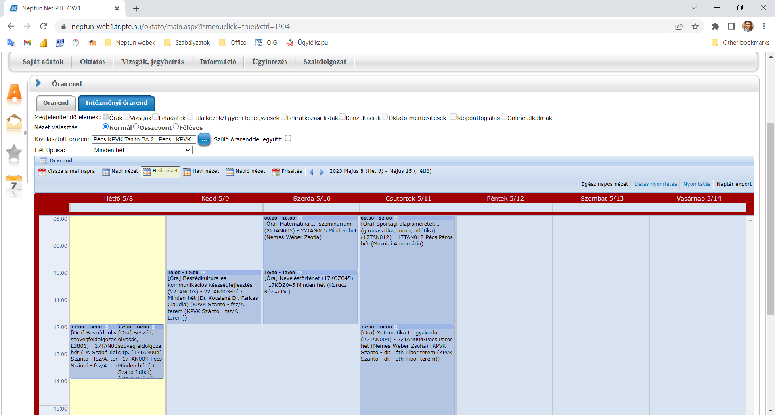
Intézményi órarend

Slide 21



Kié a Neptun?
Tartalmi üzemeltetés
OIG
Szerver üzemeltetés
IIIG
Felhasználók
22 ezer hallgató
3,5 ezer oktató
200+ tanulmányi
400+ tanszéki a.
100- kari kulcs
Tartalmi support
Webes fejlesztők
Alkalmazás fejlesztők
Adatbázis kezelők
Örökös licenszjog 2004.
Ágazatirányítás: Felsőoktatási Információs Rendszer

Slide 22
Köszönöm a figyelmet!
Vancsik Péter
tanulmányi rendszer szakértő

